Slide 1
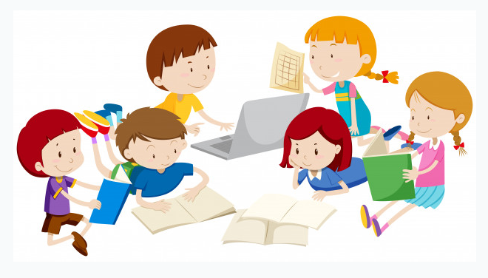
Las decenas y las unidades.

Slide 2
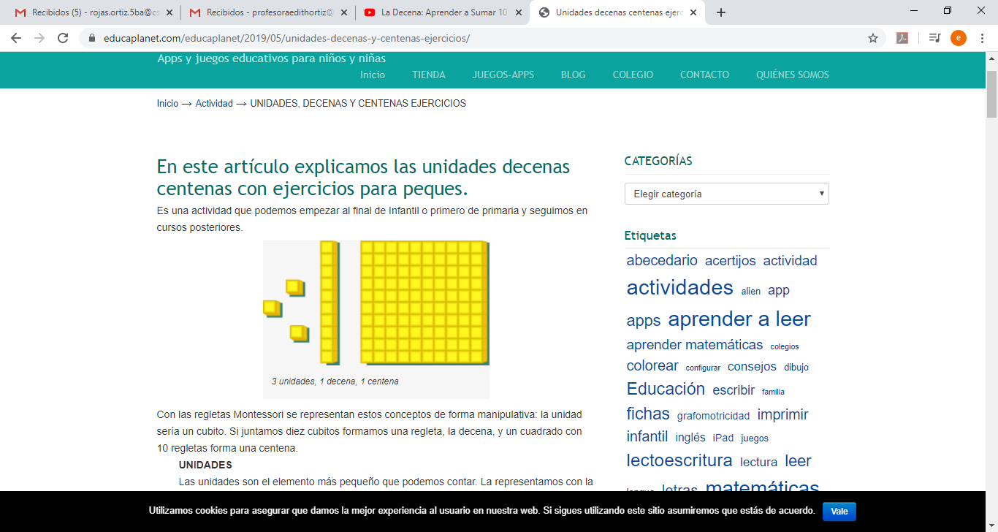
Una decena
Es la agrupación
de 10 unidades
10
9
8
7
6
5
4
3
2
1

Slide 3
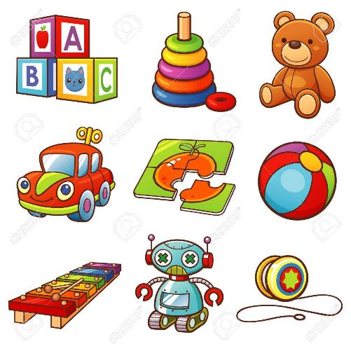











Ejemplo:
Cuando agrupamos 2 juguetes tenemos dos unidades si agrego tres juguetes son 5 unidades
Si tenemos 10 juguetes tenemos 1 decena

Slide 4
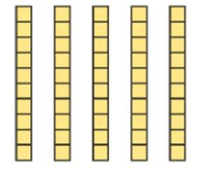
5 DECENAS
1
2
3
4
5

Slide 5
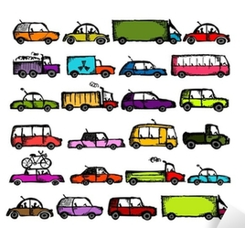
¿Cuantos automóviles hay?
Decenas unidades
2
4

Slide 6
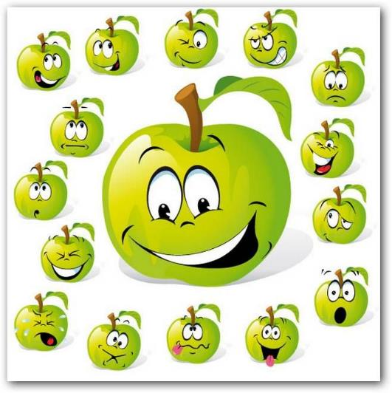
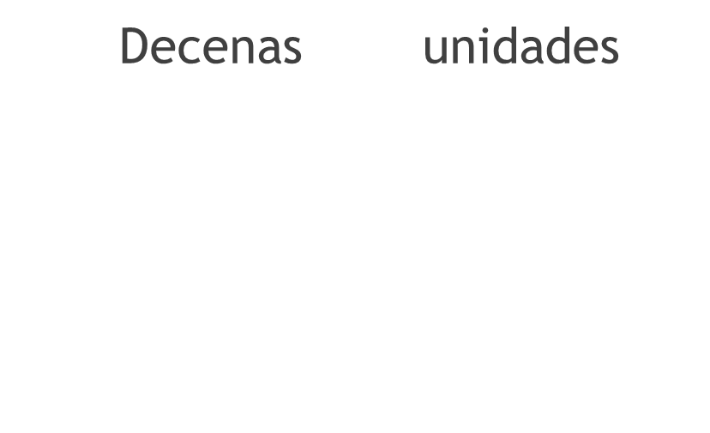
…Cuantas manzanas hay????
1
6

Slide 7


decenas unidades
2
0

Slide 8
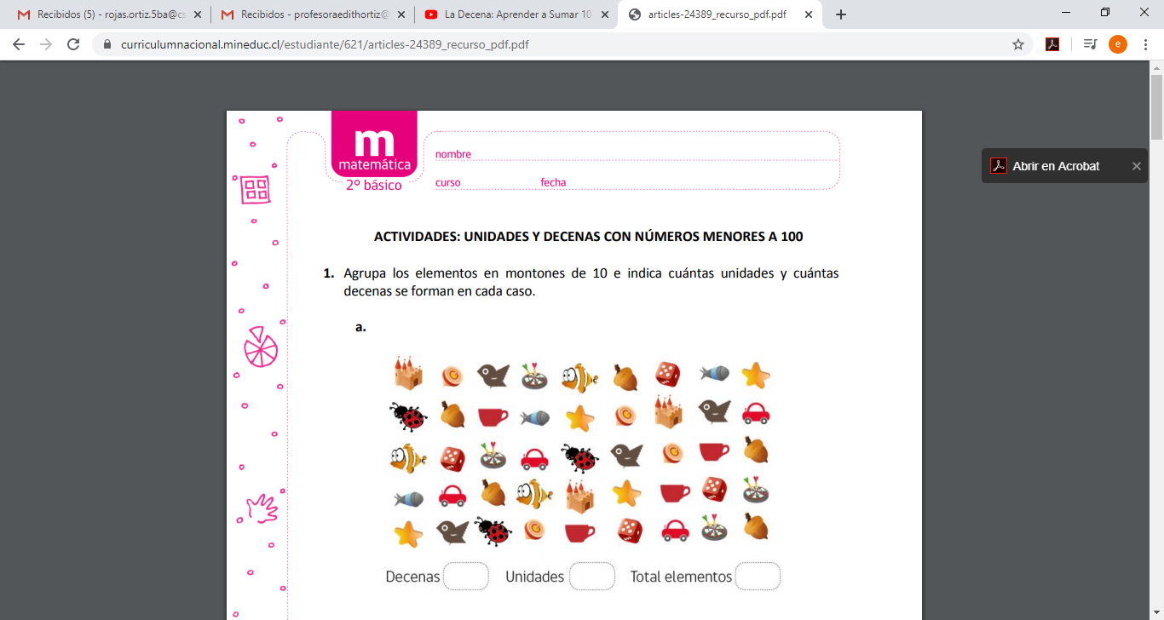
Decenas y unidades.
Decenas
unidades
4
5

Slide 9
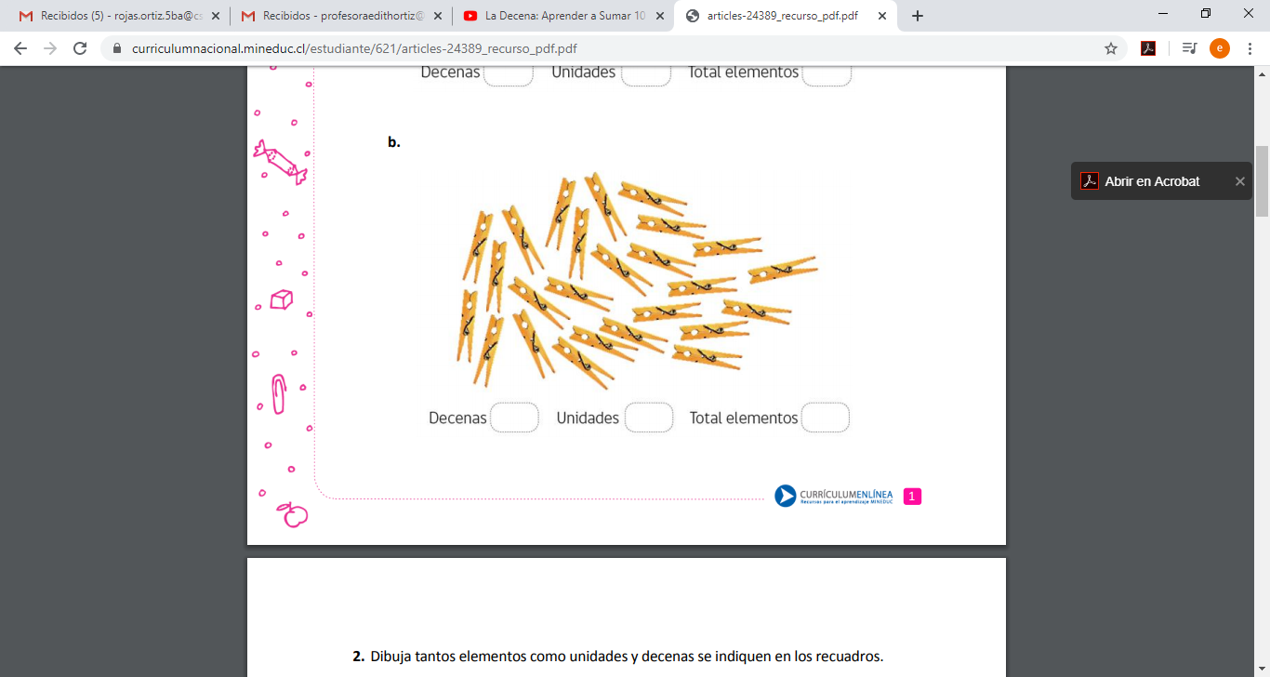
Decenas y unidades.
Decenas
unidades
2
5

Slide 10
Ahora a trabajar!!

